Slide 1
Vocational school graduate academy
ASSOCIATE DATA SCIENTIST
Pertemuan #1- : Menguasai Konsep Dasar dan MetodologI Data Science

Slide 2
Profil Pengajar
Jabatan Akademik (tahun dan jabatan terakhir Pengajar)
Latar belakang Pendidikan Pengajar
AAA
BBB
CCC
Riwayat Pekerjaan
AAA
BBB
CCC
Photo Pengajar
Contact Pengajar
Ponsel :
Email :
DTS 2023

Slide 3

Deskripsi Pelatihan
Tujuan utama dari modul pelatihan ini adalah untuk membahas metodologi data science secara umum untuk mengembangkan suatu aplikasi AI dengan menjelaskan langkah-langkah utama yang diperlukan untuk menyelesaikan suatu masalah organisasi/ bisnis dengan melakukan tugas-tugas yang umumnya terkait dengan data science.
DTS 2023
DTS 2023
#Jadijagoandigital

Slide 4
Capaian Pembelajaran
Pada topik ini, kita akan mempelajari:
Metodologi Data Science
Langkah-langkah utama dalam metodologi data science
Peran Associate Data Science dalam Proses Data Science
DTS 2023
DTS 2023
#Jadijagoandigital

Slide 5
Agenda
Pengantar Data Science
Definisi data Science dan kaitan dengan Artificial Intelligence (AI)
Metodologi diperlukan
Mengapa Mayoritas Projek AI Gagal
Berbagai Metodologi Data Science
Tak semua metodologi sama lengkap
Langkah Pengembangan
Dari Masalah Bisnis menjadi Aplikasi AI
Langkah Berikutnya
Setelah Pelatihan apa yang perlu dilakukan
DTS 2023
#Jadijagoandigital

Slide 6
1. Pengantar Data Science
DTS 2023
DTS 2023
#Jadijagoandigital

Slide 7
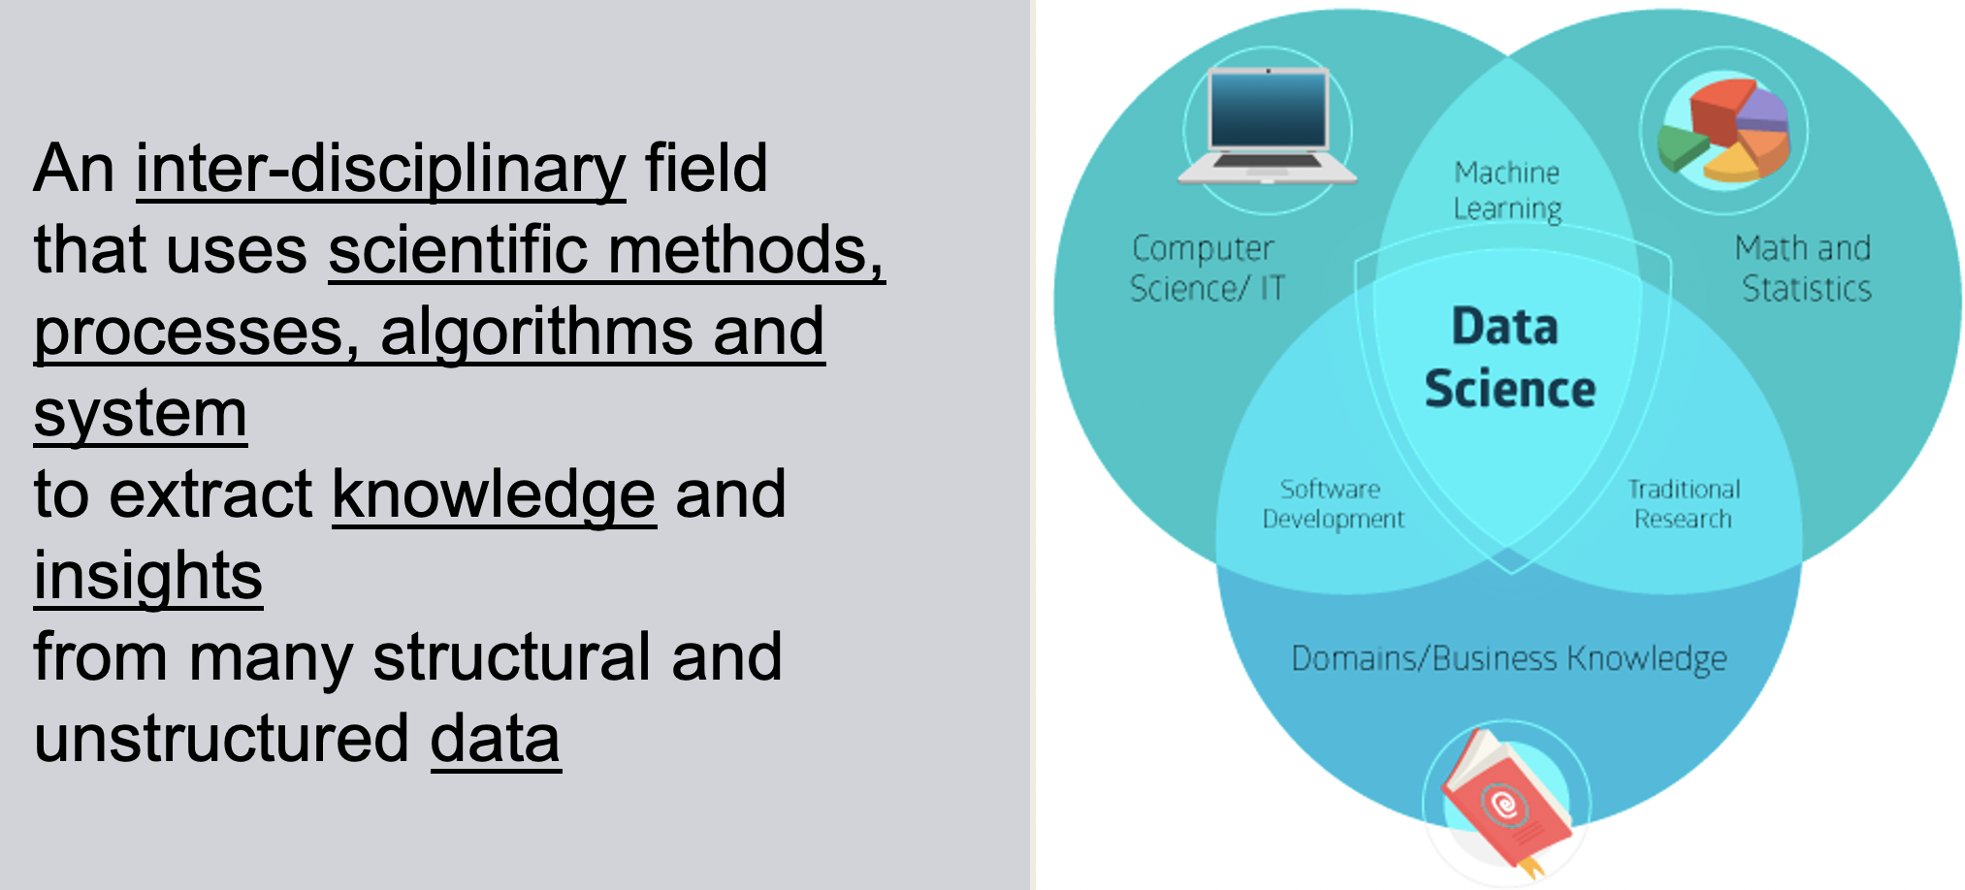
Data Science
Bidang keilmuan gabungan dari beberapa bidang yang menggunakan metoda dan proses saintifik, algoritma dan sistem untuk mendapatkan pengetahuan dan pemahaman mendalam (insights) dari data yang bersifat terstruktur maupun tidak terstruktur
DTS 2023
DTS 2023
#Jadijagoandigital
DTS 2023

Slide 8
Data Science menggunakan Teknik Machine Learning
Data
Program/ Algorithms
Output?
Conventional Program
Customer Data
Credit Approval System
Credit Approved or not?
Machine Learning
Data
Program/ Algorithms?
Output
Customer Data
Credit Approval System? (Model/ Pattern/Knowledge)
Credit Approved or not
DTS 2023
DTS 2023
#Jadijagoandigital

Slide 9
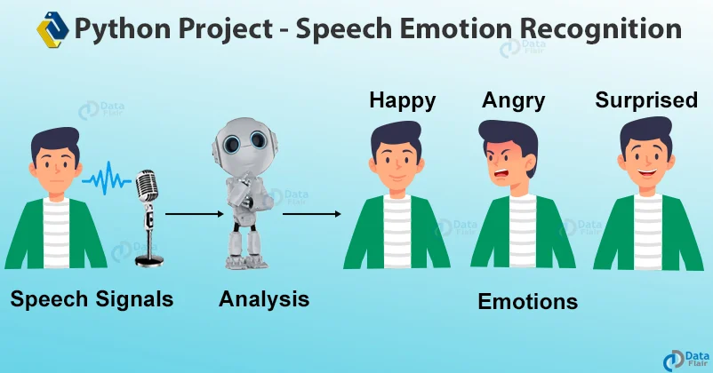
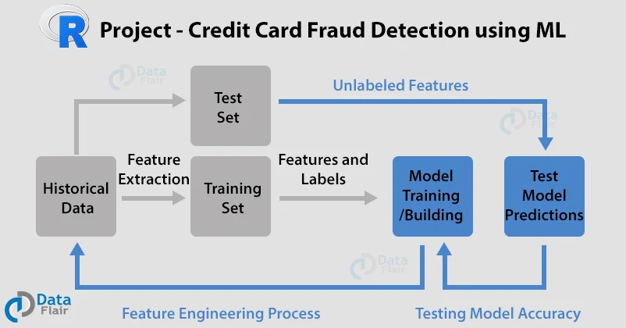
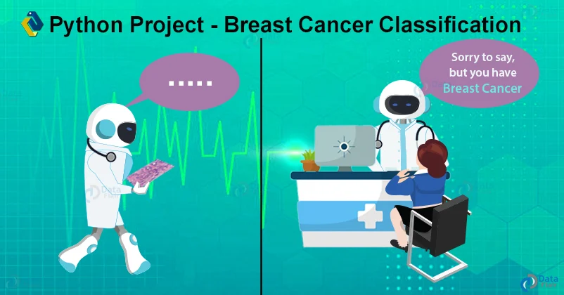
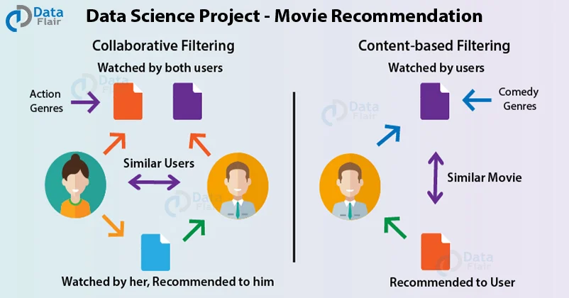
(Contoh) Projek Data Science
DTS 2023
DTS 2023
#Jadijagoandigital

Slide 10
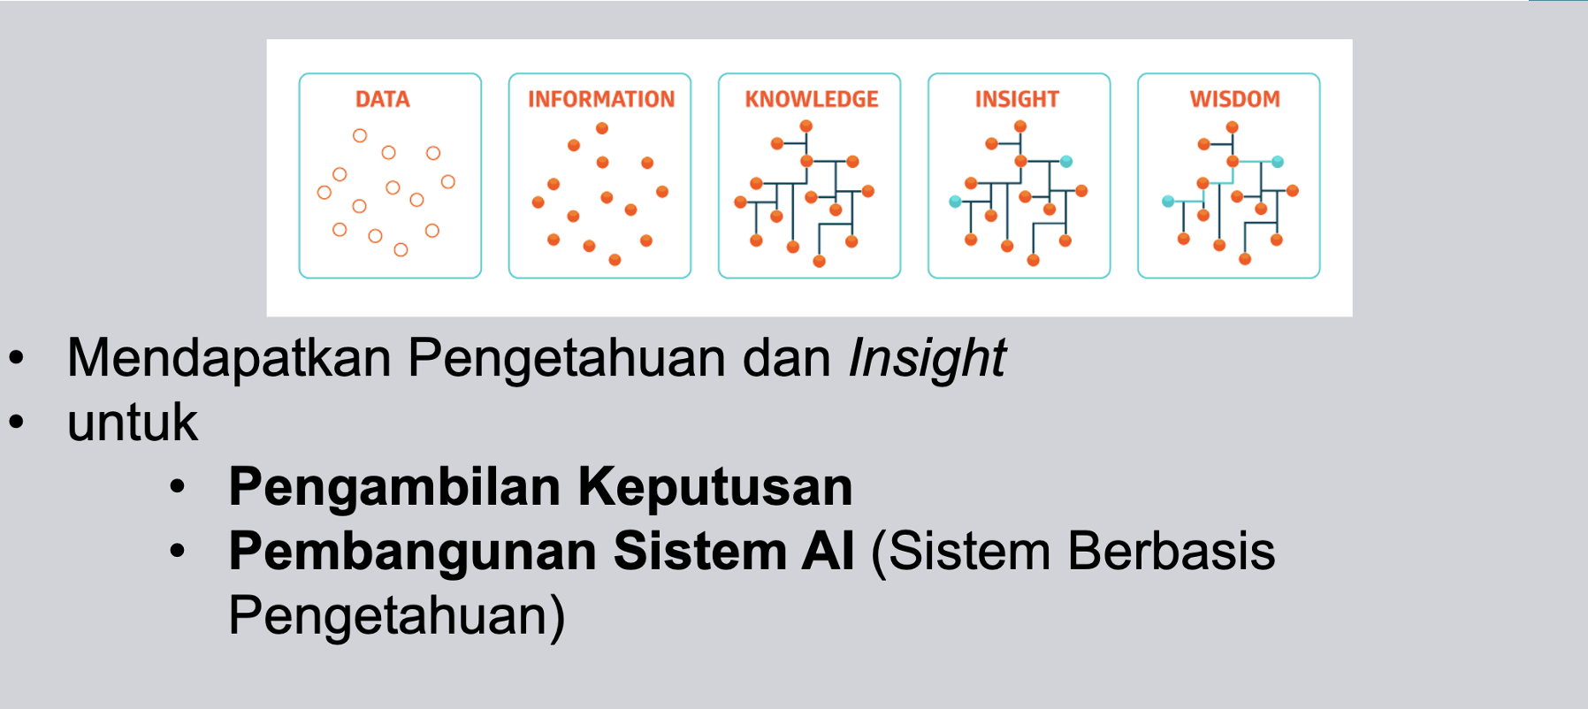
Tujuan Data Science
DTS 2023
DTS 2023
#Jadijagoandigital

Slide 11
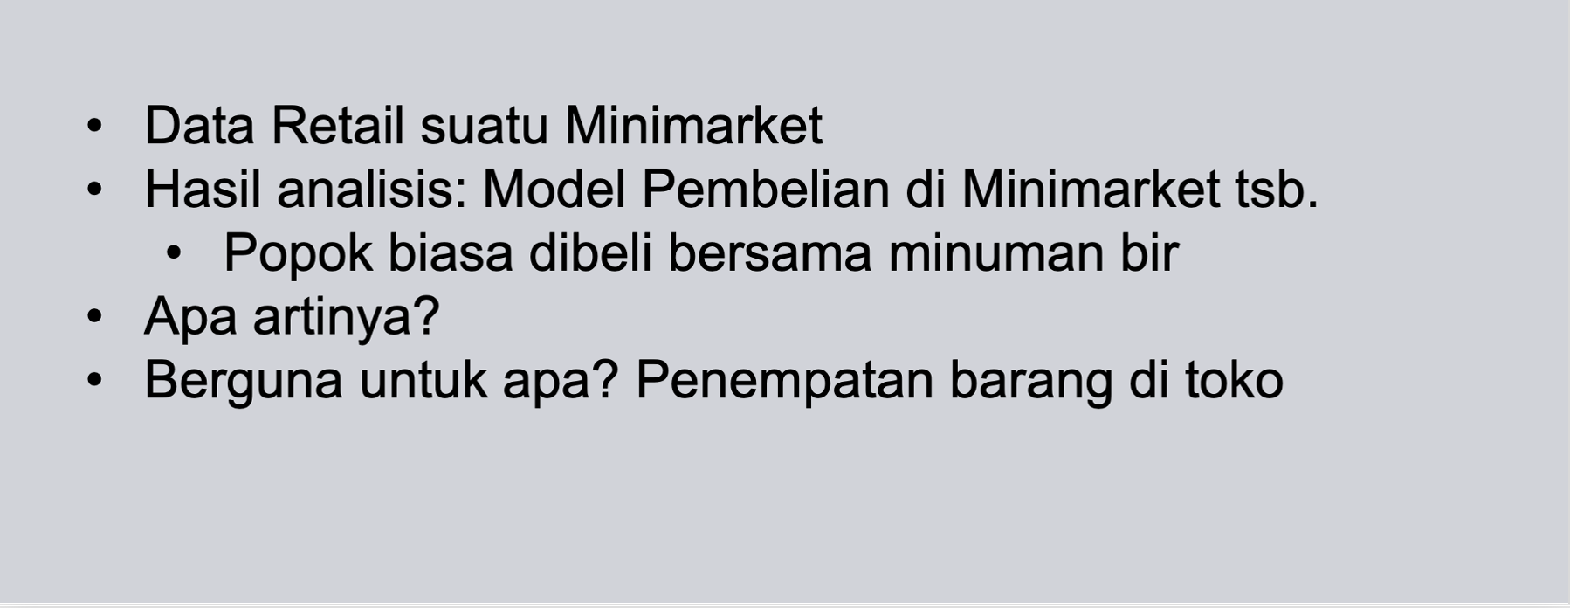
Tujuan 1: Pengambilan Keputusan
DTS 2023
DTS 2023
#Jadijagoandigital

Slide 12
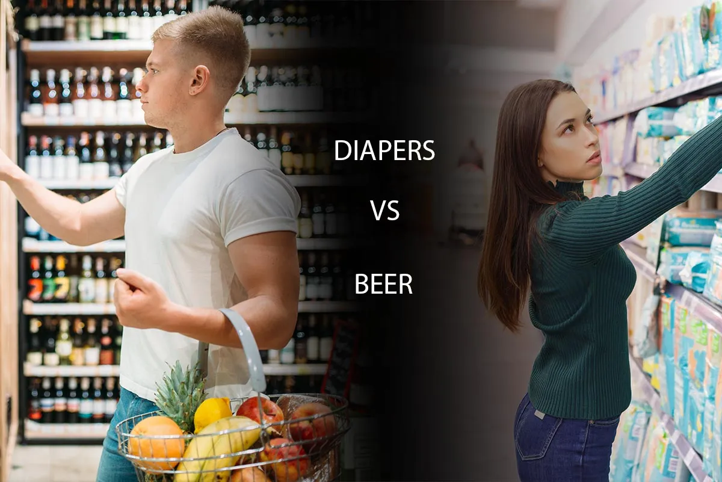

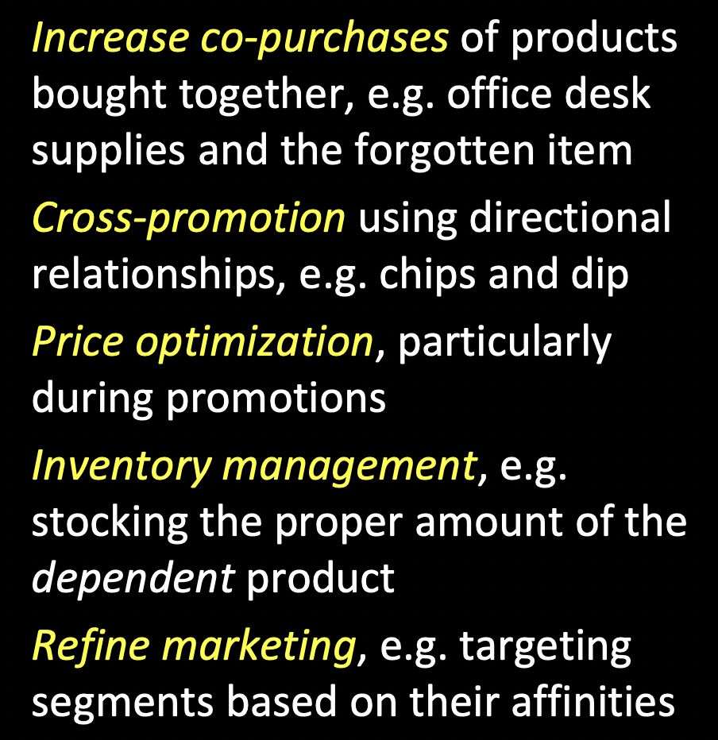
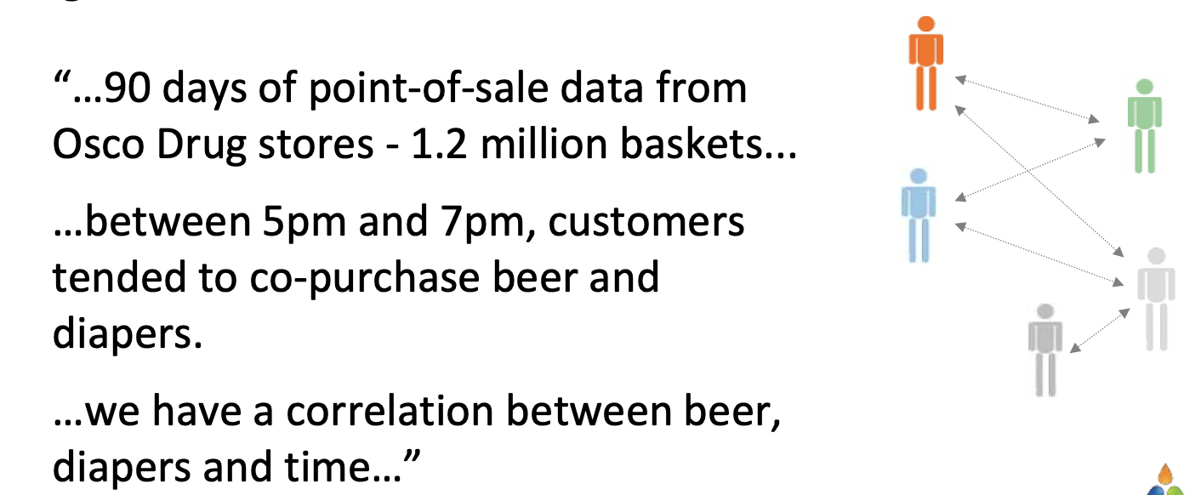
Tujuan Data Science: Membantu Pengambilan Keputusan
DTS 2023
DTS 2023
#Jadijagoandigital

Slide 13
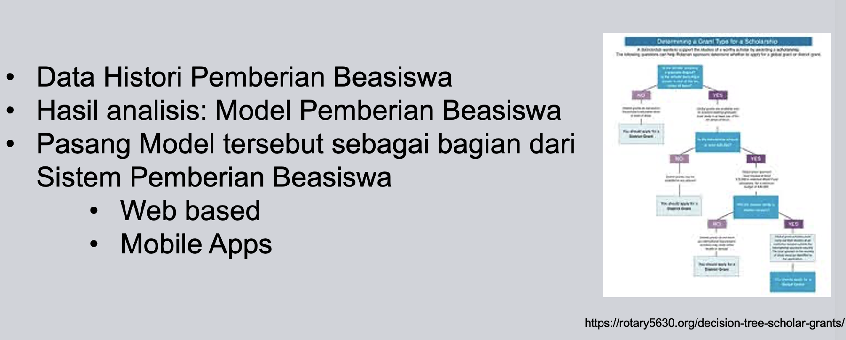
Tujuan 2: Pembuatan Aplikasi berbasis Artificial (1)
DTS 2023
DTS 2023
#Jadijagoandigital

Slide 14
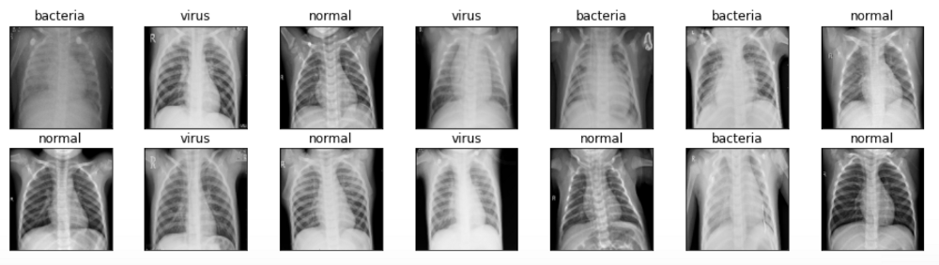
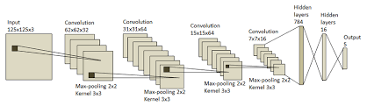
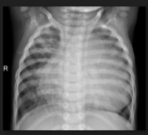
Tujuan Data Science: Pengambilan Keputusan Otomatis (Aplikasi Artificial Intelligence)
Normal, Virus, or Bacteria?
DTS 2023
DTS 2023
#Jadijagoandigital

Slide 15
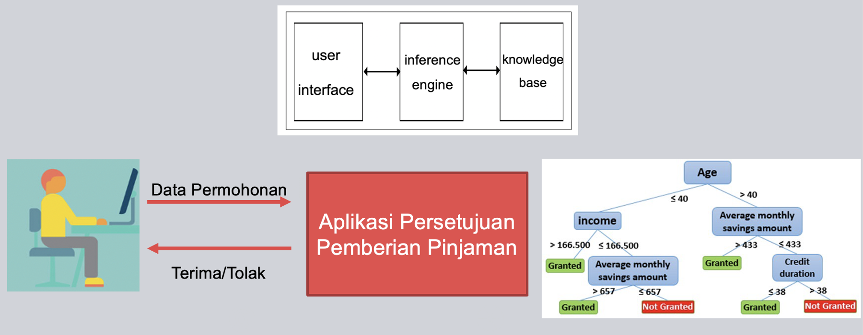
Tujuan 2: Pembuatan Aplikasi berbasis Artificial (2)
DTS 2023
#Jadijagoandigital

Slide 16
Tujuan Tugas/ Task yang Biasa Dikembangkan
Descriptive:
Menjelaskan keadaan bisnis saat ini melalui data historis.
01
Diagnostic:
Menjelaskan mengapa suatu masalah terjadi dengan melihat data historis.
02
Predictive:
Memproyeksikan atau memprediksi hasil masa depan
berdasarkan data historis.
03
Prescriptive:
Menggunakan hasil analitik prediktif dan pengetahuan lain
dengan menyarankan upaya terbaik di masa depan.
04
DTS 2023
#Jadijagoandigital

Slide 17
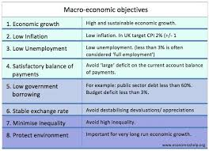
Tujuan Tugas/ Task yang Biasa Dikembangkan
Descriptive:
Menjelaskan keadaan bisnis saat ini melalui data historis.
01
DATA KEUANGAN NEGARA DAN BISNIS
STATUS KEADAAN KEUANGAN SAAT INI (NOWCASTING)
DTS 2023
#Jadijagoandigital

Slide 18
Tujuan Tugas/ Task yang Biasa Dikembangkan
Diagnostic:
Menjelaskan mengapa suatu masalah terjadi dengan melihat data historis.
02
Normal, Virus, or Bacteria?
DATA GEJALA SEORANG PASIEN
PENYAKIT YANG DIDERITA
DTS 2023
#Jadijagoandigital

Slide 19
Tujuan Tugas/ Task yang Biasa Dikembangkan
Predictive:
Memproyeksikan atau memprediksi hasil masa depan
berdasarkan data historis.
03
DATA KEUANGAN DAN AKUNTANSI ORGANISASI
PERKIRAAN PERUSAHAAN AKAN BANKRUT ATAU TIDAK (FORECASTING).
DTS 2023
#Jadijagoandigital

Slide 20
Tujuan Tugas/ Task yang Biasa Dikembangkan
Prescriptive:
Menggunakan hasil analitik prediktif dan pengetahuan lain
dengan menyarankan upaya terbaik di masa depan.
04
DATA OPERASI MESIN
PERKIRAAN KERUSAKAN YANG TEJADI PADA MESIN TSB.
USULAN PERBAIKAN YANG HARUS DILAKUKAN
DTS 2023
#Jadijagoandigital

Slide 21
Jenis Tugas Analitiks yang bisqa Dilakukan
Regresi / Estimasi
Klasifikasi
Klastering
Asosiasi
DTS 2023
#Jadijagoandigital

Slide 22
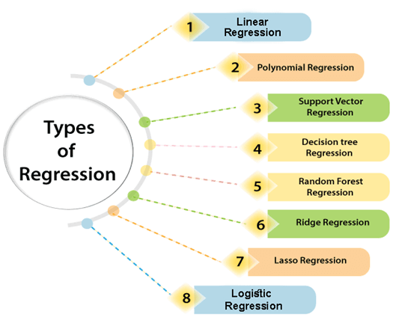
Regresi/ Estimasi
Uraian:
Memprediksi nilai kontinyu dari suatu kasus/ data
Contoh:
Memprediksi harga rumah berdasarkan karakteristik rumah tersebut
Memprediksi harga suatu saham besok hari
Menentukan dosis obat tertentu bagi pasien dan mengamati bagaimana efeknya pada
Memprediksi berapa lama waktu di Rumah sakit bagi seorang pasien
DTS 2023
#Jadijagoandigital

Slide 23
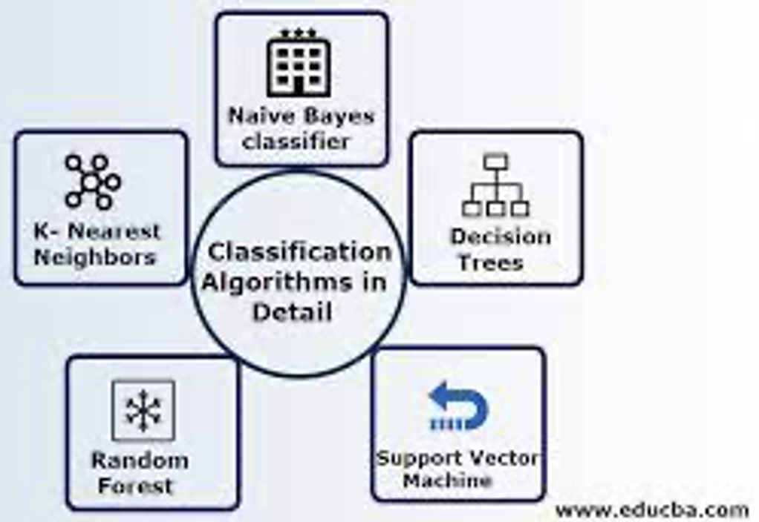
Klasifikasi
Uraian:
Memprediksi kelas atau kategori dari suatu kasus
Contoh:
Memprediksi apakah suatu pinjaman dapat dibayar atau tidak
Memprediksi apakah seorang pasien terjangkit Covid berdasar suara batuknya
Memprediksi apakah suatu perusahaan akan bangkrut
DTS 2023
#Jadijagoandigital

Slide 24
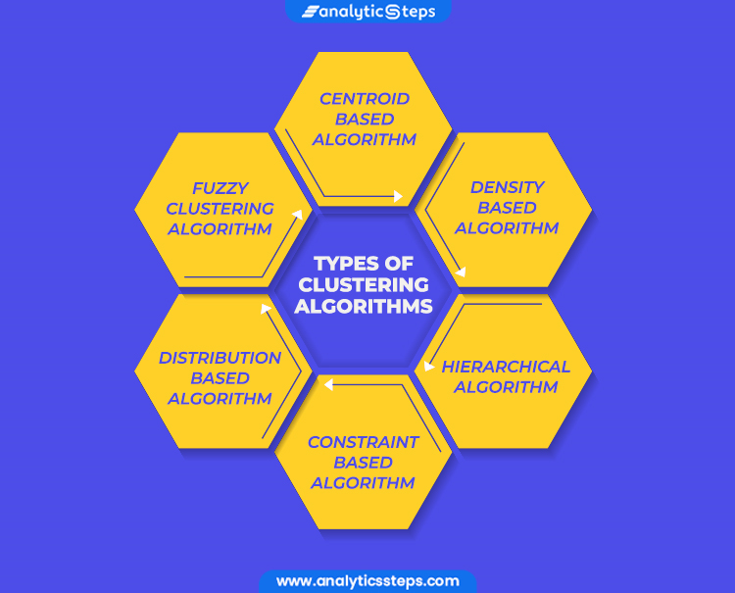
Klastering
Uraian:
Mengelompokkan kasus berdasar kesamaan
Contoh:
Identifikasi kelompok Rumah Tangga berdasar pola pengeluaran bulanan
Segmentasi nasabah suatu bank
DTS 2023
#Jadijagoandigital

Slide 25
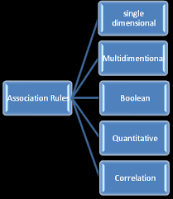
Asosiasi
Uraian:
Memprediksi suatu kumpulan item atau event yang akan terjadi secara bersamaan
Contoh:
Menemukan korelasi berbagai penyakit
Mencari kumpulan produk yang biasanya dibeli secara bersamaan
DTS 2023
#Jadijagoandigital

Slide 26
2. Metodologi Data Science
DTS 2023
#Jadijagoandigital

Slide 27
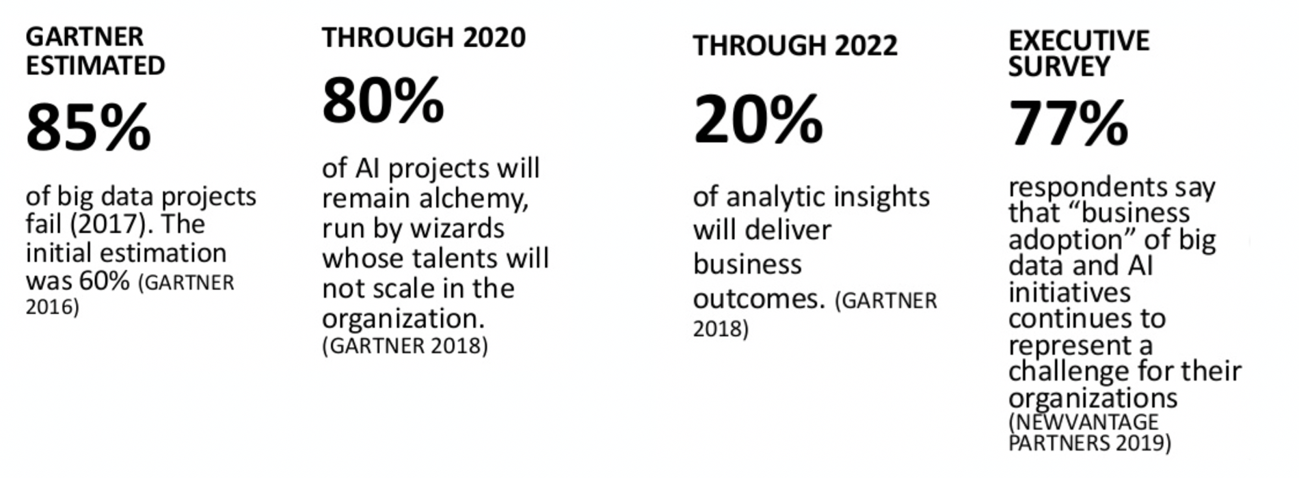
Mayoritas Proyek Pengembangan AI/DS Gagal
https://www.slideshare.net/PMI-Montreal/symposium-2019-gestion-de-projet-en-intelligence-artificielle
DTS 2023
#Jadijagoandigital

Slide 28
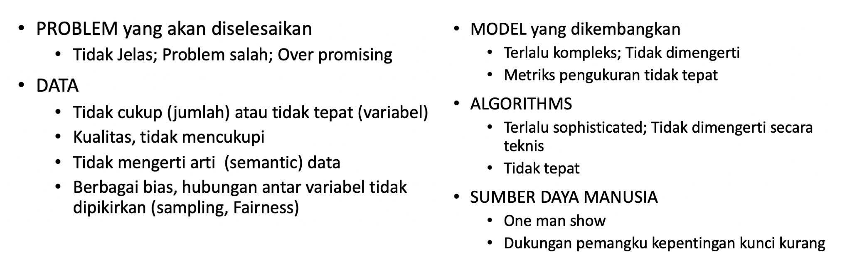
Mayoritas Proyek Pengembangan AI/DS Gagal
DTS 2023
#Jadijagoandigital

Slide 29
Perlu Metodologi Pengembangan
Pengembangan Sistem AI berdasar data
≠ Data + Machine Learning (ML) Algorithms
Metodologi Pengembangan
Metoda iterative yang dipakai untuk menyelesaikan masalah dengan mengguna-kan data dan data science melalui urutan langkah yang ditentukan
DTS 2023
#Jadijagoandigital

Slide 30
Jenis Metodologi
Metodologi kegiatan Teknis
Kegiatan Data Science dianggap sebagai kegiatan teknis di bidang Teknologi Informasi ataupun Pengolahan data
Metodologi kegiatan bisnis (dan teknis)
Kegiatan Data Science dianggap sebagai kegiatan bisnis yang terkait dengan penyelesaian suatu masalah organisasi menggunakan pendekatan data
DTS 2023
#Jadijagoandigital

Slide 31
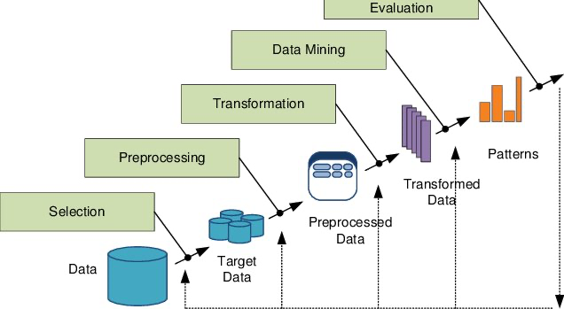
Metodologi Teknis: Kegiatan DS/AI dianggap Kegiatan Teknikal
Knowledge Discovery and Data Mining
https://www.kdnuggets.com/gpspubs/aimag-kdd-overview-1996-Fayyad.pdf
DTS 2023
#Jadijagoandigital

Slide 32
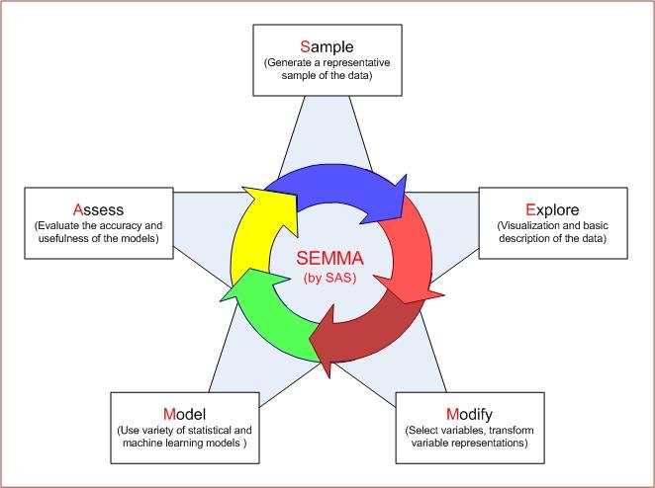
Metodologi Teknis: Kegiatan DS/AI dianggap Kegiatan Teknikal
SEMMA dari SAS Institute
https://documentation.sas.com/?docsetId=emref&docsetTarget=n061bzurmej4j3n1jnj8bbjjm1a2.htm&docsetVersion=14.3&locale=en

Slide 33
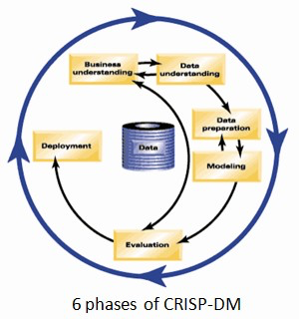
Metodologi Lengkap: Kegiatan DS/AI dianggap Kegiatan Bisnis: Masalah Bisnis menjadi Masalah DS/AI
CRISP-DM
https://documentation.sas.com/?docsetId=emref&docsetTarget=n061bzurmej4j3n1jnj8bbjjm1a2.htm&docsetVersion=14.3&locale=en
DTS 2023
#Jadijagoandigital

Slide 34
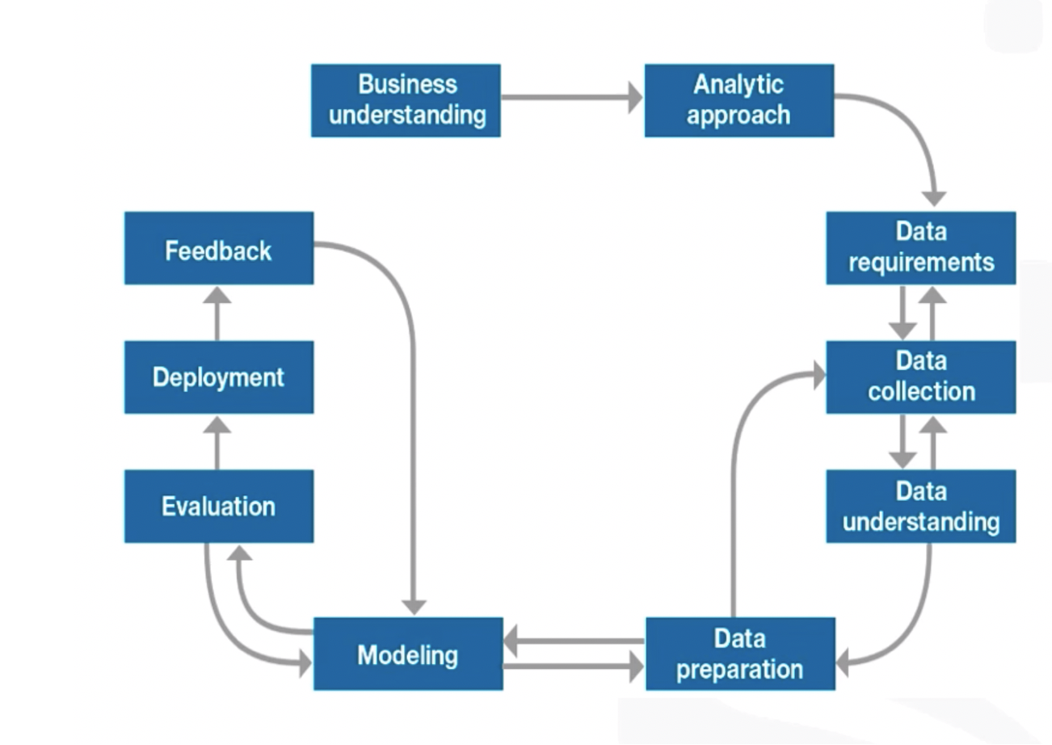
Metodologi Lengkap: Kegiatan DS/AI dianggap Kegiatan Bisnis: Masalah Bisnis menjadi Masalah DS/AI
IBM Data Science Methodology
https://www.slideshare.net/ JohnBRollinsPhD/foundational-methodology-for-data-science
DTS 2023
#Jadijagoandigital

Slide 35
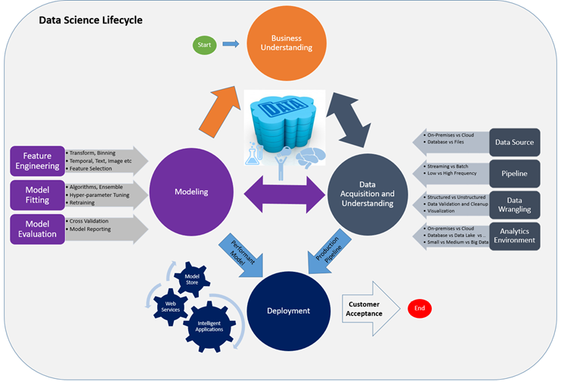
Metodologi Lengkap: Kegiatan DS/AI dianggap Kegiatan Bisnis: Masalah Bisnis menjadi Masalah DS/AI
Microsoft’s Team Data Science Process
https://docs.microsoft.com/en-us/azure /machine-learning/team-data-science-process/overview
DTS 2023
#Jadijagoandigital

Slide 36
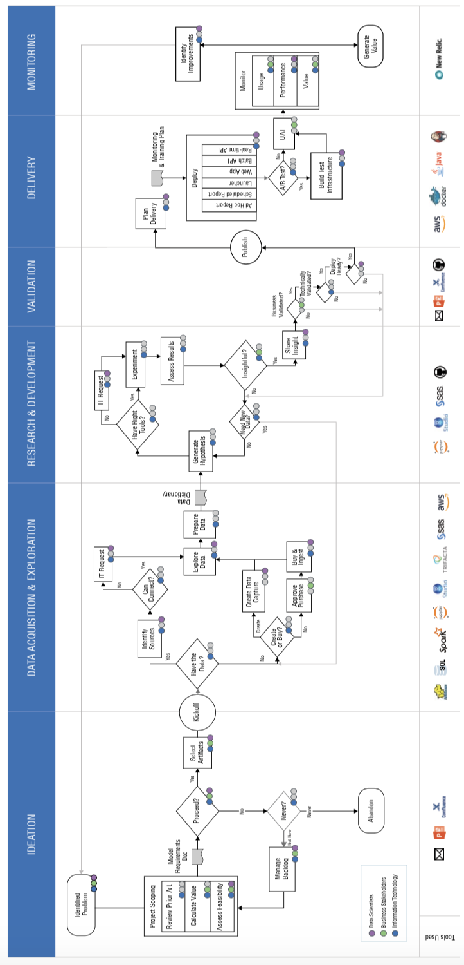
Metodologi Lengkap: Kegiatan DS/AI dianggap Kegiatan Bisnis: Masalah Bisnis menjadi Masalah DS/AI
Domino DataLab Methodology
https://www.dominodatalab.com/

Slide 37
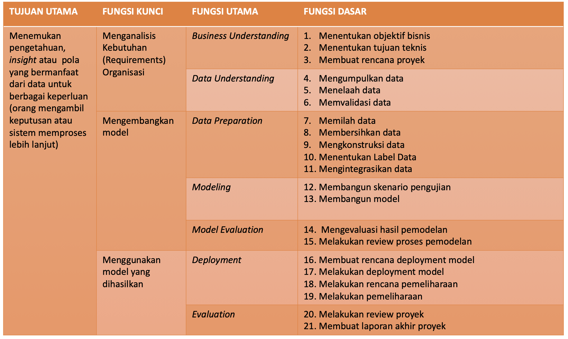
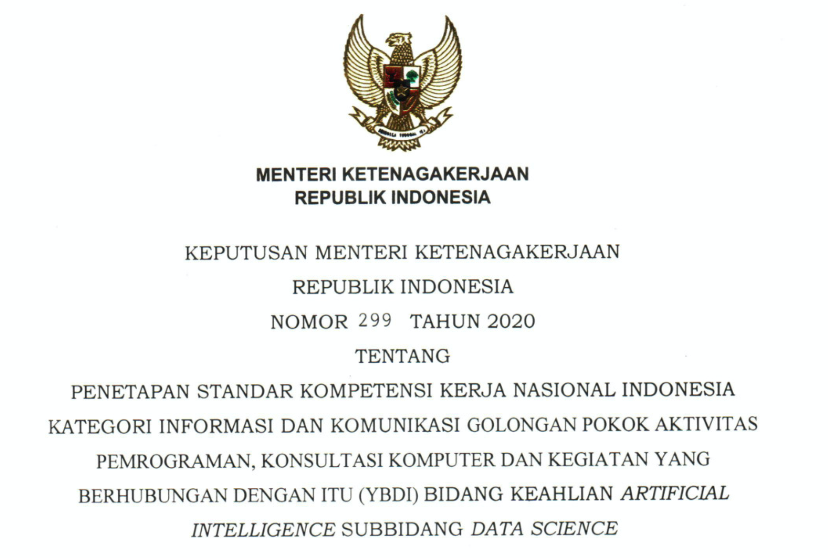
Bagaimana di Indonesia?
Standard Kompetensi Kerja Nasional: KepMen Ketenagakerjaan No 299 thn 2020
DTS 2023
#Jadijagoandigital

Slide 38
3. Peran Associate Data Scientist
DTS 2023
DTS 2023
#Jadijagoandigital

Slide 39
Siapa yang terlibat dalam Kegiatan Data Science
01
Data Scientist
Mengembangkan model terbaik dari data untuk menjawab permasalahan bisnis
02
Data Engineer
Menyiapkan (big) data untuk diolah/ dimodelkan
Data Analyst
Menganalisis/ mencari insight dari data (dan menampilkannya dalam dashboard)
03
Project/ Product Manager
Mengelola projek/ produk berbasis data.
04
05
Domain Expert
Memberi arahan tentang domain permasalahan
IT People
Menyiapkan infrastruktur IT (terutama deployment)
06
DTS 2023
#Jadijagoandigital

Slide 40
Kompetensi (Minimal) bagi seorang Data Scientist
TUGAS
Menganalisis dan mengembangkan model pengetahuan terbaik dari data
LEVEL KKNI 7
KODE UNIT | JUDUL UNIT KOMPETENSI
J.62DMI00.001.1 | Menentukan Objektif Bisnis
J.62DMI00.002.1 | Menentukan Tujuan Teknis DS
J.62DMI00.005.1 | Menelaah Data
J.62DMI00.006.1 | Memvalidasi Data
J.62DMI00.007.1 | Menentukan Objek Data
J.62DMI00.008.1 | Membersihkan Data
J.62DMI00.009.1 | Mengkonstruksi Data
J.62DMI00.012.1 | Membangun Skenario Model
J.62DMI00.013.1 | Membangun Model
J.62DMI00.014.1 | Mengevaluasi Hasil Pemodelan
J.62DMI00.015.1 | Melakukan Proses Review Pemodelan
DTS 2023
#Jadijagoandigital

Slide 41
Kompetensi (Minimal) bagi seorang Associate Data Scientist
TUGAS
Membantu Data Scientist dalam dari mengembangkan pengetahuan, pola, dan insight dari data
LEVEL KKNI 6
KODE UNIT | JUDUL UNIT KOMPETENSI
J.62DMI00.004.1 | Mengumpulkan Data
J.62DMI00.005.1 | Menelaah Data
J.62DMI00.006.1 | Memvalidasi Data
J.62DMI00.007.1 | Menentukan Objek Data
J.62DMI00.008.1 | Membersihkan Data
J.62DMI00.009.1 | Mengkonstruksi Data
J.62DMI00.010.1 | Menentukan Label data
J.62DMI00.013.1 | Membangun Model
J.62DMI00.014.1 | Mengevaluasi Hasil Pemodelan
DTS 2023
#Jadijagoandigital

Slide 42
4. Langkah Pengembangan
DTS 2023
DTS 2023
#Jadijagoandigital

Slide 43

1. Business Understanding: Menentukan Masalah Bisnis
Kasus: Kegagalan Kredit
Problem: Bagaimana menurunkan NPL suatu bank
Pertanyaan:
Bagaimana memperbaiki perhitungan Credit score
Measurable outcomes:
% Penurunan kredit gagal bayar
westonlegal.com
DTS 2023
#Jadijagoandigital
Notes:
NPL=Non Performing Loan

Slide 44
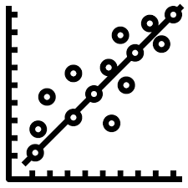
1. Business Understanding: Menentukan Tugas Analytics
Apa Tugas Analitiks yang perlu diselesaikan untuk menjawab permasalahan bisnis?
A. Regresi/Estimasi: Memprediksi nilai kontinyu dari kasus
Prediksi harga rumah berdasar karakteristik tertentu
Prediksi harga saham besok
DTS 2023
#Jadijagoandigital

Slide 45
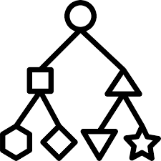
1. Business Understanding: Menentukan Tugas Analytics
Apa Tugas Analitiks yang perlu diselesaikan untuk menjawab permasalahan bisnis?
B. Klasifikasi: Memprediksi kelas/ kategori dari kasus
Prediksi kolektibilitas suatu pinjaman
Prediksi kebangkrutan suatu perusahan di tahun depan
DTS 2023
#Jadijagoandigital

Slide 46

1. Business Understanding: Menentukan Tugas Analytics
Apa Tugas Analitiks yang perlu diselesaikan untuk menjawab permasalahan bisnis?
C. Klastering: Mengelompokkan kasus berdasar kemiripan
Segmentasi nasabah perbankan
Pengelompokkan pasien yang mirip kasusnya
DTS 2023
#Jadijagoandigital

Slide 47

1. Business Understanding: Menentukan Tugas Analytics
Apa Tugas Analitiks yang perlu diselesaikan untuk menjawab permasalahan bisnis?
D. Asosiasi: Memprediksi kumpulan item/ kejadian yang biasa terjadi bersama
Mencari barang jualan yang biasa dibeli bersama
Menyusun portofolio saham
DTS 2023
#Jadijagoandigital

Slide 48
1. Business Understanding: Menentukan Tugas Analytics Pengukuran Performansi tergantung Jenis Task Analytics
Metriks Performansi: Ukuran keberhasilan dari proses data science yang dilakukan
Contoh: Root Mean Squared Error (RMSE)
R-Square
Jackard Index
Log-loss
Precision
Recall
F1-Score
DTS 2023
#Jadijagoandigital

Slide 49
1. Business Understanding: Menentukan Tugas Analytics
Kasus: Kegagalan Kredit
Apa Tugas Analitiks yang perlu diselesaikan untuk menjawab permasalahan bisnis tersebut?
Problem: Bagaimana menurunkan NPL suatu bank
Pertanyaan:
Bagaimana memperbaiki perhitungan Credit score
Tugas Analitik:
Klasifikasi
Performance Metrics:
F1-Score
westonlegal.com
DTS 2023
#Jadijagoandigital

Slide 50
1. Business Understanding: Menentukan Kebutuhan Data
Data apa yang diperlukan?
Dari mana bisa diperoleh?
Struktur Data: Bagaimana deskripsi data (atribut) yang diperlukan
Jumlah Data: Berapa banyak (record) data yang diperlukan
Sumber Data: Darimana data bisa diperoleh? Apakah sudah tersedia?
- Internal: Sistem Informasi/ ERP, Excel, dokumen
- Eksternal: Web API, Web Scraping
- Dataset via public data
- Dataset via open data
DTS 2023
#Jadijagoandigital

Slide 51
1. Business Understanding: Merencanakan Manajemen Projek
Bagaimana rencana pelaksanaan projeknya?
Cost Benefit Analysis: Apakah menguntungkan untuk melakukannya?
Situation Assessment: Analisa keadaan organisasi
Project Plan: Scope (WBS), Time, Schedule, Tim Pengembang
DTS 2023
#Jadijagoandigital

Slide 52
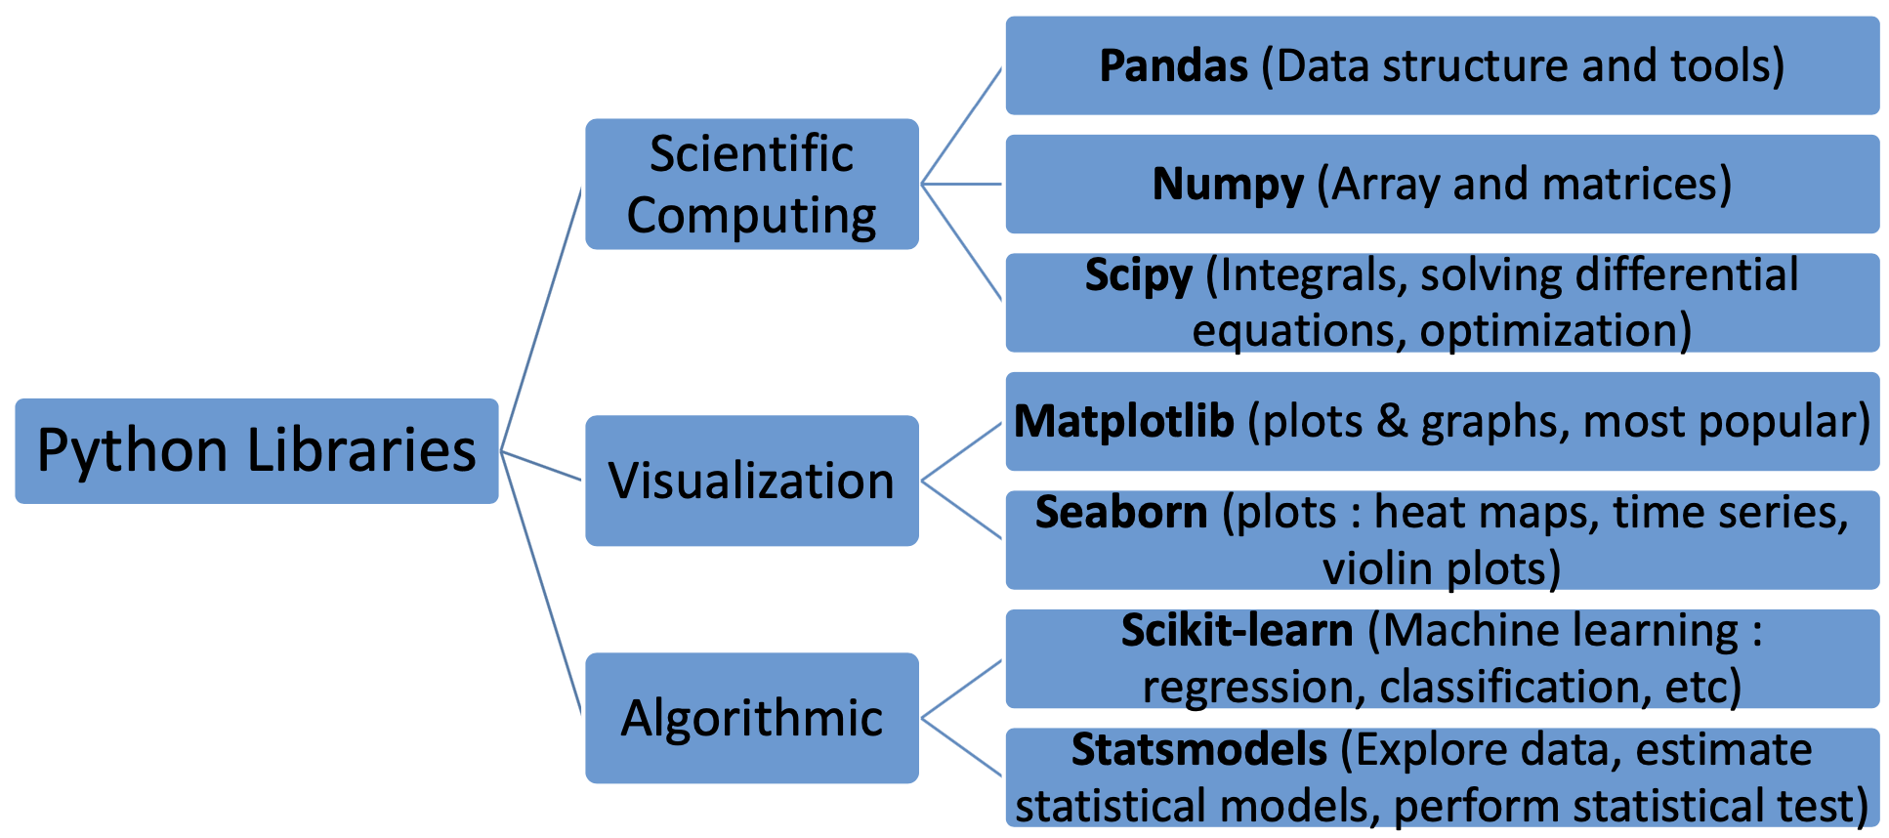
2. Data Understanding : Mengenali/ mendalami data yang dimiliki
Mengumpulkan Data
Mengumpulkan Data yang Diperlukan
Jumlah Data (Baris dan Kolom)
Deskripsi data
01
Menelaah data
Menganalisa data secara eksploratif
Karakteristik atribut/ fitur
Keterkaitan antar data
02
Memvalidasi Data
Menilai kesesuaian kualitas data de- ngan masalah yang akan dipecahkan
03
Kualitas Data
DTS 2023
#Jadijagoandigital

Slide 53
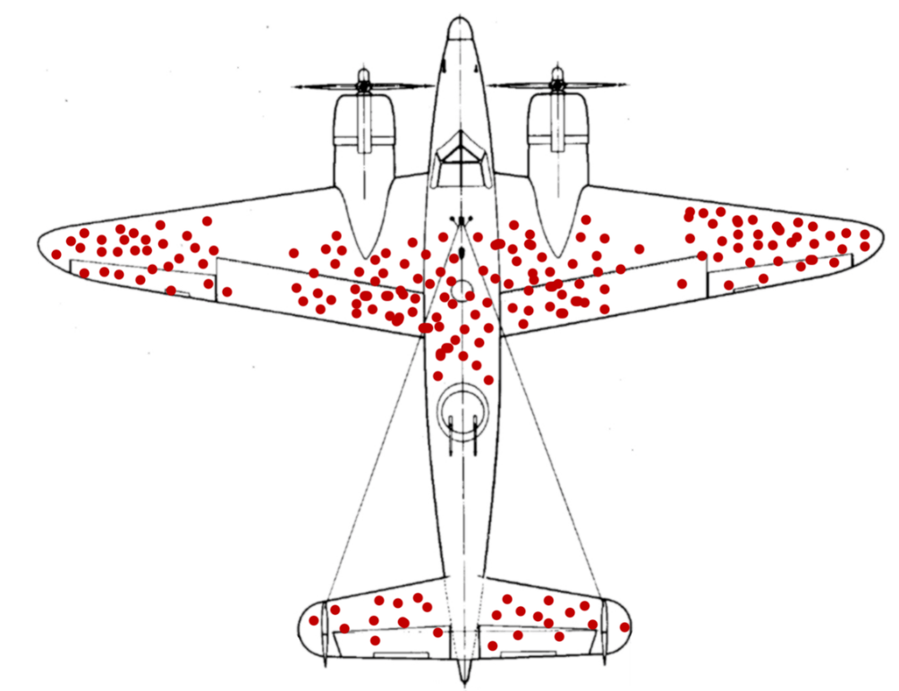
2. Data Understanding : Mengapa Perlu Mengenali/ mendalami data yang dimiliki
The United States armed forces faced a dilemma during the war, because returning bomber planes were riddled with bullet holes and they needed better ways to protect them
“Where should they put it?”
When they plotted out the damage these planes were incurring, it was spread out, but largely concentrated around the tail, body and wings.
Should they upgrade these sections?
DTS 2023
#Jadijagoandigital

Slide 54
2. Data Understanding : Mengumpulkan Data
Mengumpulkan Data yang Diperlukan
Jumlah Data: Berapa banyak yang dapat diperoleh
Deskripsi Data: Penjelasan arti atribut/ fitur
DTS 2023
#Jadijagoandigital

Slide 55
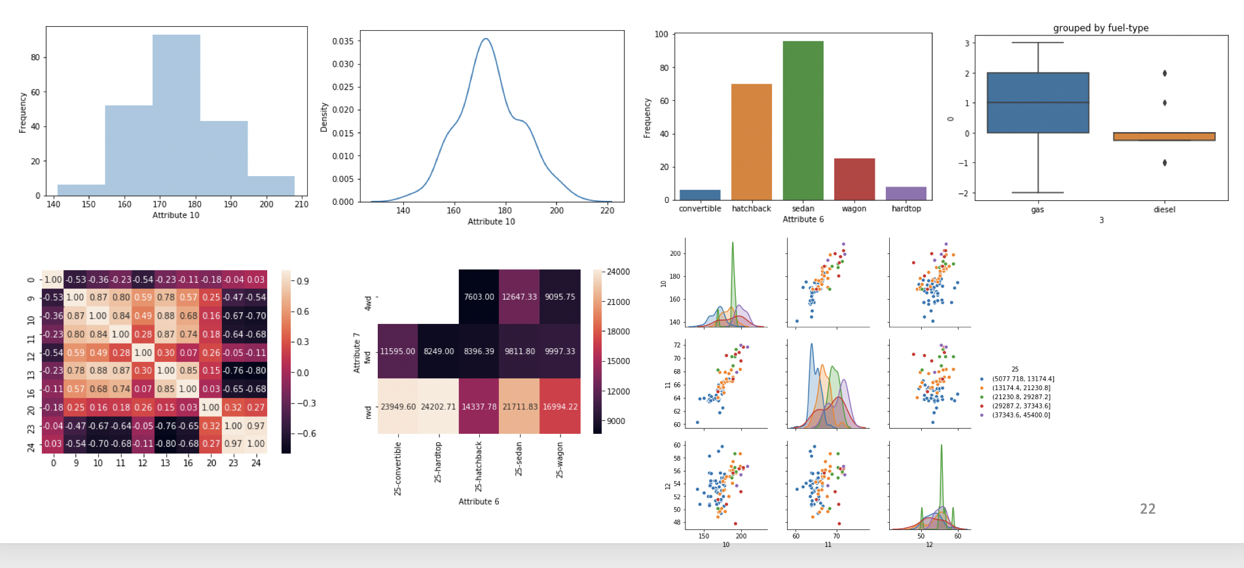
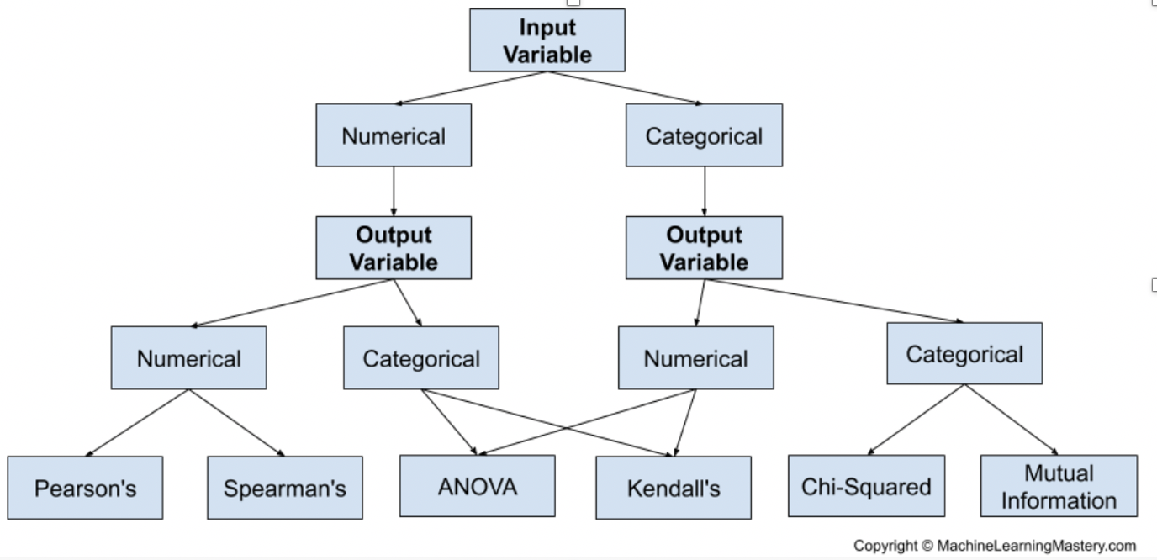
2. Data Understanding : Menelaah Data
Menganalisa data secara eksploratif (EDA)
Karakteristik Atribut: Deskripsi data (atribut) yang diperoleh
Keterkaitan antar Data: Analisis statistik korelasi, Anova, Chi-Squared,…
DTS 2023
#Jadijagoandigital

Slide 56
2. Data Understanding : Memvalidasi Data
Menilai kesesuaian kualitas data de- ngan masalah yang akan dipecahkan
Laporan Kualitas Data: - Ukuran Data (Atribut/ fitur dan Jumlah record
- Deskripsi statistical atribut
- Relasi antar atribut (dan label)
- Visualisasi data
DTS 2023
#Jadijagoandigital

Slide 57
3. Data Preparation : Memperbaiki kualitas data untuk Pemodelan
Memilih dan memilah data
Memilih data yang akan dipergunakan
01
Rekord terpakai
Atribut terpakai
Membersihan Data
Meminimalkan noise (tidak lengkap, salah)
Data lengkap
Data yang diperbaiki
Data Pecilan
02
Mengkonstruksi data
Menambahkan fitur dan transformasi data
Fitur tambahan (Feature Engineering)
Transformasi data (standardisasi, transformasi)
03
Integrasi Data
Menggabungkan data
04
Gabungan data
DTS 2023
#Jadijagoandigital

Slide 58
4. Modeling : Mengembangkan Model (Pengetahuan)
Membangun Skenario Pemodelan
Membuat strategi pencarian model terbaik
01
Pemilihan Algoritma Machine Learning (ML)
Pembagian Data
Penentuan Langkah Eksperimen
Membangun model
Mengembangkan model dengan Teknik ML
02
Eksekusi Algoritma
Pengaturan Parameter
Pengukuran Performance Metrics
DTS 2023
#Jadijagoandigital

Slide 59
4. Modeling : Membangun Skenario Pemodelan
Membuat strategi pencarian model terbaik
Pemilihan Algoritma Machine Learning (ML)
Pembagian Data
Penentuan Langkah Eksperimen
DTS 2023
#Jadijagoandigital

Slide 60
4. Modeling : Membangun Skenario Pemodelan
Membuat strategi pencarian model terbaik
A. Memilih Algoritma: Disesuaikan dengan Tugas Analytics yang dipilih
k-Nearest Neighbor (k-NN)
Naïve Bayes
Regression Techniques
Support Vector Machines (SVMs)
Decision Trees
Random Forests
Deep Learning Algorithms
. . .
DTS 2023
#Jadijagoandigital

Slide 61
4. Modeling : Membangun Skenario Pemodelan
Membuat strategi pencarian model terbaik
B. Membagi data: Sesuai dengan ketersediaan data
Data Latih: Untuk mengembangkan model
Data Uji: Untuk Mengukur performansi model
Data Latih
Data
Split
Data Uji
DTS 2023
#Jadijagoandigital

Slide 62
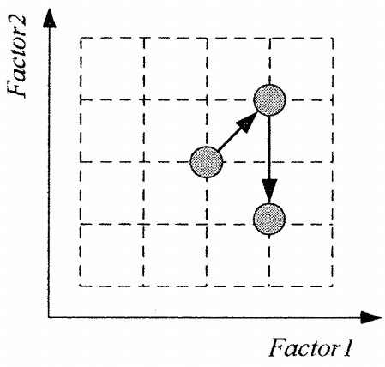
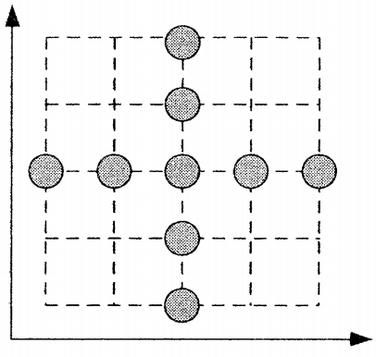
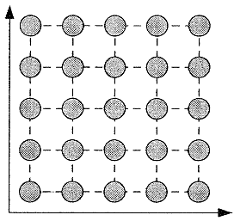
4. Modeling : Membangun Skenario Pemodelan
Membuat strategi pencarian model terbaik
C. Menentukan Langkah Eksperimen: Untuk mendapatkan model terbaik secara efisien dan efektif
Best Guess
One Factor at A Time
Grid Search
DTS 2023
#Jadijagoandigital

Slide 63
4. Modeling : Membangun model
Mengembangkan model dengan Teknik ML
Pemilihan Algoritma Machine Learning (ML)
Pembagian Data
Penentuan Langkah Eksperimen
Tidak ada Algoritma yang SELALU TERBAIK untuk setiap dataset! Coba beberapa algoritma!!
DTS 2023
#Jadijagoandigital

Slide 64

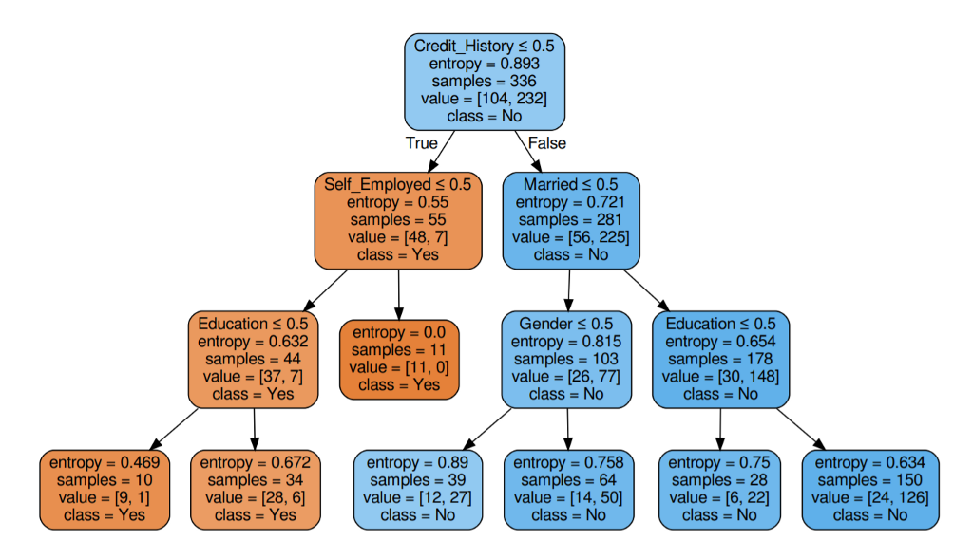
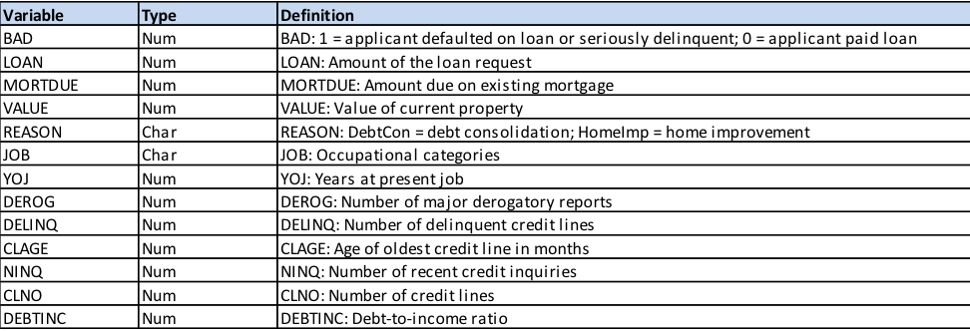
4. Modeling : Membangun model
Mengembangkan model dengan Teknik ML
A. Proses Pelatihan : Untuk mendapatkan model
Data Latih
Teknik ML
Model
k-Nearest Neighbor (k-NN)
Naïve Bayes
Regression Techniques
Support Vector Machines (SVMs)
Decision Trees
Random Forests
Deep Learning Algorithms
. . .
DTS 2023
#Jadijagoandigital

Slide 65
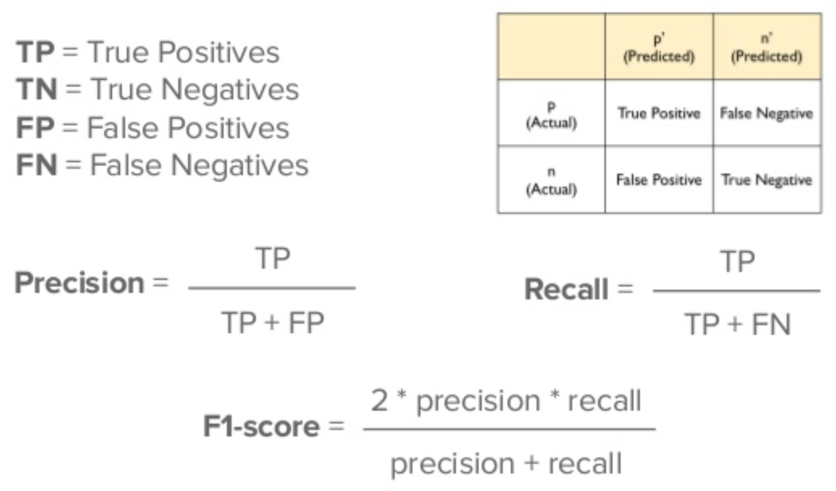
4. Modeling : Membangun model
Mengembangkan model dengan Teknik ML
B. Proses Pengujian : Untuk mengukur Performansi
Data Uji
Model
Decision
DTS 2023
#Jadijagoandigital

Slide 66
5. Model Evaluation
Mengevaluasi Performansi Model Yang Dihasilkan
Mengevaluasi Model
Mengukur performansi model
Performansi Capaian vs Target
Memilih Model terbaik
01
Mengevaluasi Proses
Menilai apakah proses sudah maksimal
Review Proses untuk mencari batasan atau kekurangan model
02
DTS 2023
#Jadijagoandigital

Slide 67
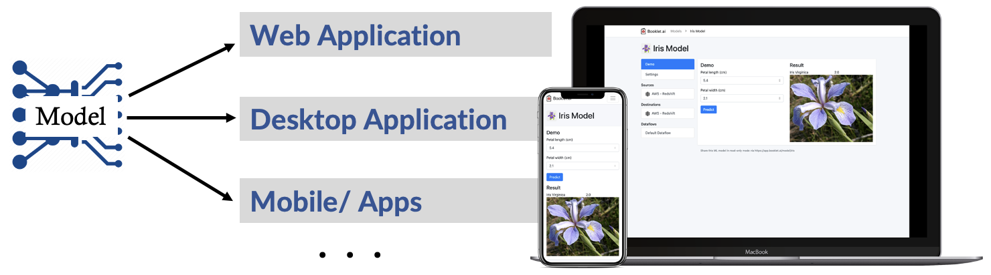
6. Deployment
Memasang model ke dalam aplikasi atau menggunakannya
Membuat rencana deployment
Mengukur performansi model
01
Rencana pemasangan model menjadi suatu sistem
Melakukan deployment model
Menilai apakah proses sudah maksimal
Pemasangan model ke dalam sistem operasional
02
Membuat rencana pemeliharaan
Mengukur performansi model
Memonitor performansi sistem dan membuat rencana pemeliharaan
03
Melakukan pemeliharaan model
Menilai apakah proses sudah maksimal
04
Melakukan perawatan atau membuat model baru
DTS 2023
#Jadijagoandigital

Slide 68
7. Evaluation
Mengevaluasi semua kegiatan projek DATA SCIENCE
Melakukan review projek DS
Lesson learned
01
Umpan balik dan lesson learned selama mekalukan projek
Membuat laporan akhir proyek DS
Laporan pelaksanaan an pencapaian
Laporan akhir projek
02
DTS 2023
#Jadijagoandigital

Slide 69
5. Langkah Berikutnya?
DTS 2023
DTS 2023
#Jadijagoandigital

Slide 70
Materi yang diberikan merupakan materi dasar untuk seorang Associate Data Scientist. Untuk mengembangkan kemampuannya masih banyak hal yang perlu dikembangkan, misalkan:
Keseimbangan data
Kelengkapan data
Privacy
Risiko penggunaan Data Science
Fairness
Explanation Data Science
DTS 2023
DTS 2023
#Jadijagoandigital

Slide 71
Keseimbangan Data
DTS 2023
DTS 2023
#Jadijagoandigital

Slide 72
Kelengkapan data
DTS 2023
DTS 2023
#Jadijagoandigital

Slide 73
Privacy
DTS 2023
DTS 2023
#Jadijagoandigital

Slide 74
Serangan terhadap Data Science
DTS 2023
DTS 2023
#Jadijagoandigital

Slide 75
Fairness
DTS 2023
DTS 2023
#Jadijagoandigital

Slide 76
Explanation Data Science
DTS 2023
DTS 2023
#Jadijagoandigital

Slide 77
Referensi
Standard Kompetensi Kerja Nasional Indonesia Bidang AI sub bidang Data Science
https://skkni.kemnaker.go.id/tentang-skkni/dokumen
CRISP-DM
http://crisp-dm.eu/
IBM Data Science Methodology
https://www.slideshare.net/JohnBRollinsPhD/foundational-methodology-for-data-science
Microsoft Methodology
https://docs.microsoft.com/en-us/azure/machine-learning/team-data-science-process/overview
Domino Methodology
https://www.dominodatalab.com/
DTS 2023
DTS 2023
#Jadijagoandigital

Slide 78
Tools
DTS 2023
#Jadijagoandigital

Slide 79
Summary
DTS 2023
#Jadijagoandigital

Slide 80
Team Teaching
Windy Gambetta, Ir., MBA (Institut Teknologi Bandung)
Email: windy@staff.stei.itb.ac.id
…
…
DTS 2023
#Jadijagoandigital

Slide 81
Quiz / Games
Quiz dapat diakses melalui LMS (https://lms.kominfo.go.id/)
DTS 2023
#Jadijagoandigital

Slide 82

Terima Kasih
#Jadijagoandigital

